Slide 1
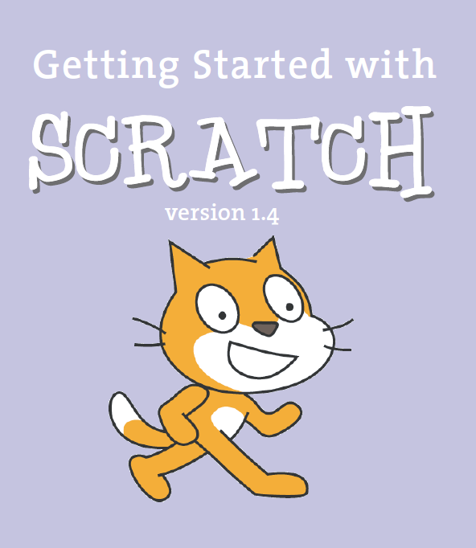
제 8 장 두더지 잡기 게임 만들기

Slide 2
목차
8.1 두더지 잡기 게임 만들기

Slide 3
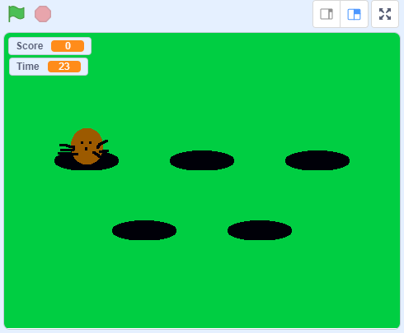
8.3 두더지 잡기 게임 만들기
08장에서는 이미 우리가 잘 알고 있는 두더지 잡기 게임 프로젝트를 만들어 보자.

Slide 4
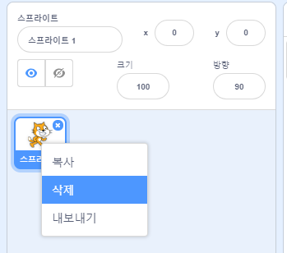
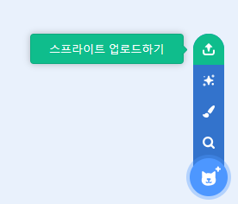
8.3 두더지 잡기 게임 만들기
‘냥이’ 스프라이트는 삭제한다.
두더지가 나올 구멍 스프라이트를 추가하기 위해 [스프라이트 업로드하기] 아이콘을 클릭하고 다운로드 받은 ‘Hole’ 스프라이트를 선택한다.

Slide 5
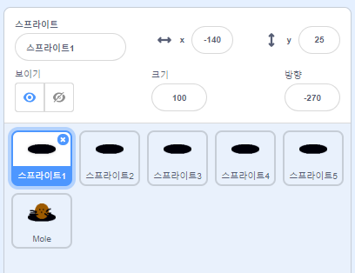
8.3 두더지 잡기 게임 만들기
[2] 와 같은 방법으로 Hole 스프라이트를 4개 더 추가하고, Mole 스프라이트를 추가한다.

Slide 6
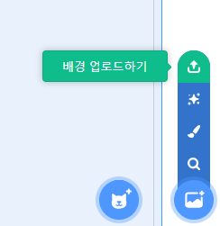
8.3 두더지 잡기 게임 만들기
4. 무대 배경을 위해 [배경 업로드하기] 메뉴를 클릭하고 다운로드 받은
‘배경‘으로 무대를 변경한다.

Slide 7
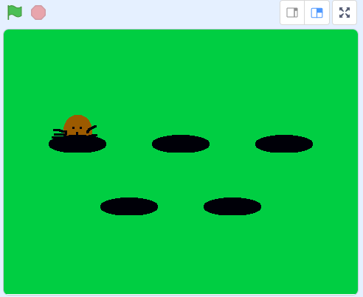
8.3 두더지 잡기 게임 만들기
5. 스프라이트의 위치를 적당히 옮겨 무대를 완성해 보자.

Slide 8
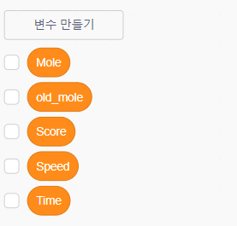
8.3 두더지 잡기 게임 만들기
[변수] – [변수 만들기] 버튼을 이용해 변수를 선언한다
변수를 만들어 보자. 이번 프로젝트는 시간을 나타내는 변수 “time”와 점수를 나타내는 변수 “score”, 두더지의 현재 위치와 이전 위치를 나타낼 변수 “Mole”, “old_mole” 가 필요하고 두더지가 나타나는 속도를 나타낼 변수 “Speed”까지 총 5개가 필요하다. 점수(score), 시간(time) 변수 둘 다 무대에 나타나도록 한다.

Slide 9
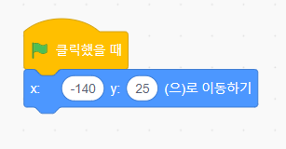
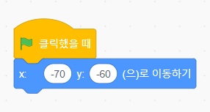
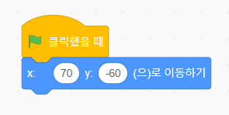
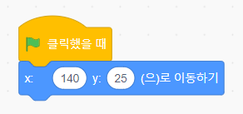
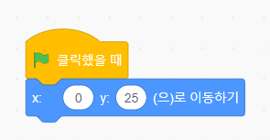
8.3 두더지 잡기 게임 만들기
스프라이트 ‘스프라이트1’의 초기 스크립트를 작성해 보자.
이벤트 - <녹색깃발> 클릭했을 때
동작 – x:-140 y:25 로 이동하기
남은 스프라이트 2 – 5 또한 [2]번과 마찬가지로
스크립트를 작성한다.
스프라이트 2
스프라이트 3
스프라이트 4
스프라이트 5

Slide 10
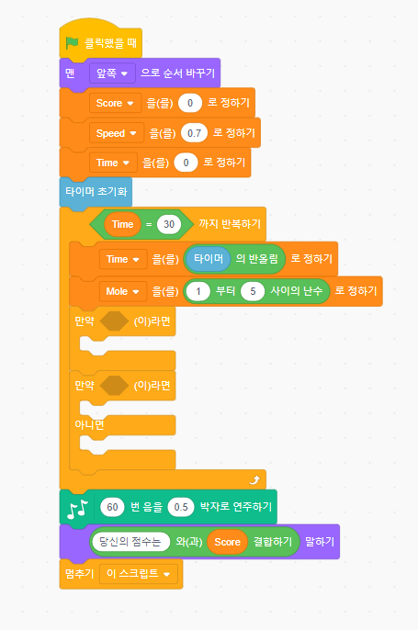
8.3 두더지 잡기 게임 만들기
스프라이트 ‘Mole’의 초기 스크립트를 작성해 보자.
이벤트 - <녹색깃발> 클릭했을 때
형태 – 맨 [앞쪽] 으로 순서 바꾸기
변수 – [score]을 [0]로 정하기
변수 - [speed]을 [0.7]로 정하기
변수 – [time]을 [0]로 정하기
감지 – 타이머 초기화
제어 – [연산 – [time] = [30]]까지 반복하기
변수 – [time]을 [연산 – [감지 – 타이머]의 반올림]로
정하기
변수 – [mole]을 [연산 – [1]부터 [5] 사이의 난수]로
정하기
제어 – 만약 [ ] 이라면 …
제어 – 만약 [ ] 이라면 … 아니면 …
음악 – [60]번 음을 [0.5] 박자로 연주하기
형태 – [연산 – [당신의 점수는]와 [socre] 결합하기] 말하기
제어 – 멈추기 [이 스크립트]

Slide 11
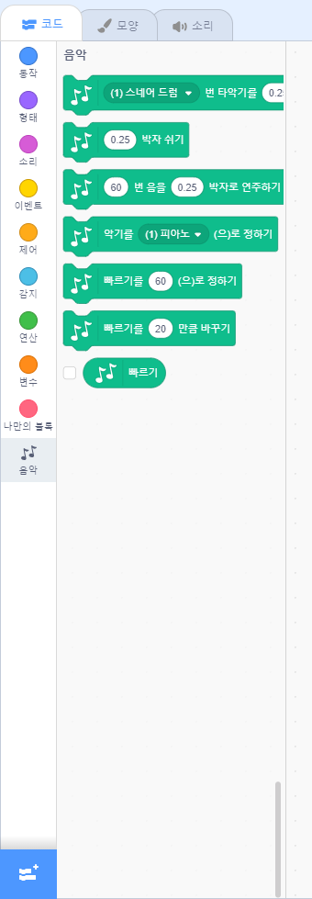
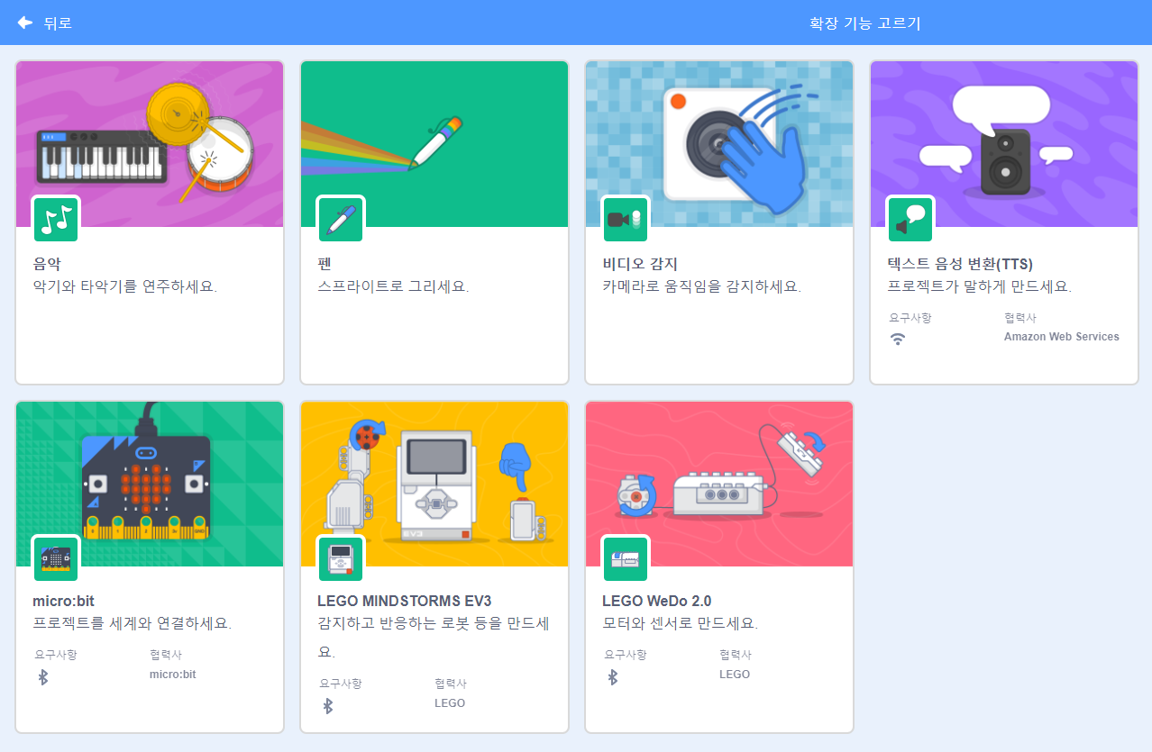
8.3 두더지 잡기 게임 만들기
음악 블록이 없을 경우 왼쪽 하단의 [확장기능 추가하기] 아이콘을 클릭한
다음 음악을 클릭한다.

Slide 12
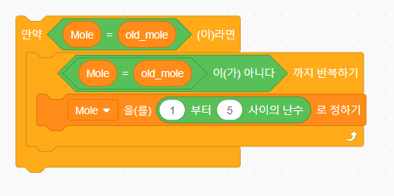
8.3 두더지 잡기 게임 만들기
제어 – [만약 [ ] 이라면 …]의 스크립트 나머지를 작성한다
제어 – [연산 – [mole] = [old_mole] ]라면
제어 – [연산 – [연산 – [mole] = [old_mole] ] 가 아니다 ] 까지 반복하기
변수 – [mole] 을 [연산 – [1] 부터 [5] 사이의 난수 ] 로 정하기

Slide 13
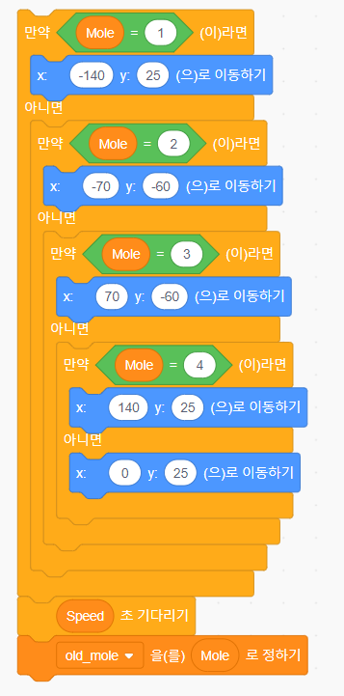
8.3 두더지 잡기 게임 만들기
제어 – [만약 [ ] 이라면 … 아니면 …]의 스크립트 나머지를 작성한다
제어 – [연산 – [mole] = [1] ] 라면
동작 – x:-140 y:25 로 이동하기
아니면
제어 – [연산 – [mole] = [2] ] 라면
동작 – x:-70 y:-60 로 이동하기
아니면
제어 – [연산 – [mole] = [3] ] 라면
동작 – x:70 y:-60 로 이동하기
아니면
제어 – [연산 – [mole] = [4] ] 라면
동작 – x:140 y:25 로 이동하기
아니면
동작 – x:140 y:25 로 이동하기
제어 – [speed] 초 기다리기
변수 – [old_mole] 을 [mole] 로 정하기

Slide 14
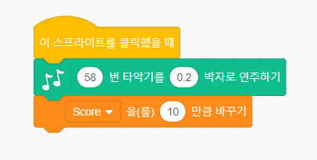
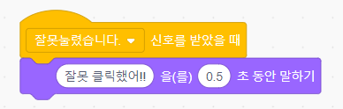
8.3 두더지 잡기 게임 만들기
이벤트 – 이 스프라이트를 클릭했을 때 명령블록의 내부 스크립트를
작성한다.
이벤트 – 이 스프라이트를 클릭했을 때
음악 – [58] 번 타악기를 [0.2] 박자로 연주하기
변수 – [score] 을 [10] 만큼 바꾸기
이벤트 – [잘 못 눌렀습니다] 신호를 받았을 때 명령블록의 내부 스크립트를 작성한다.
이벤트 – [잘 못 눌렀습니다] 신호 보내기
형태 – [잘못 클릭했어!!] 을 [0.5]초 동안 말하기

Slide 15
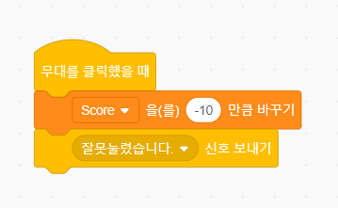
8.3 두더지 잡기 게임 만들기
무대 ‘배경1’ 의 스크립트를 작성한다.
이벤트 – 무대를 클릭했을 때
변수 – [score] 을 [-10] 만큼 바꾸기
이벤트 - [잘 못 눌렀습니다] 신호 보내기

Slide 16
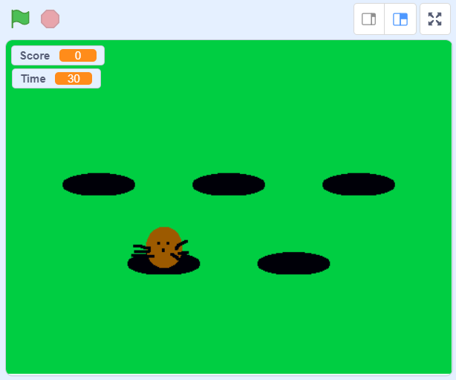
8.3 두더지 잡기 게임 만들기
프로그램이 완성되었다. 두더지 잡기 게임을 즐겨보자

